Slide 1
TÜRK EXİMBANK
İhracatın Finansmanı
Metin ÇELİK
Müdür
Pazarlama ve Ürün Geliştirme Müdürlüğü

Slide 2
Tarihçe
Türkiye İhracat Kredi Bankası A.Ş.
1987
Resmi İhracat Destek Kurumu
“ Türk Eximbank ”
işletme adıyla
Yılında Bakanlar Kurulu kararıyla
olarak kurulmuştur.
Notes:
***Çeyrek Asırlık Tecrübe

Slide 3
Amaç
İhracatın Geliştirilmesi
İhraç Ürünlerinin Çeşitlendirilmesi
İhracatta Pazar Payı Artışı
İhracatçılarımıza Rekabet Gücü Kazandırmak
İhracatçılarımıza Güvence Sağlamak
Notes:
Sayılan beş amaç Türk Eximbank ana sözleşmesinde belirtilmiştir. Ve Bankamız bu amaçlar için her türlü faaliyeti yapmaya yetkilidir.

Slide 4
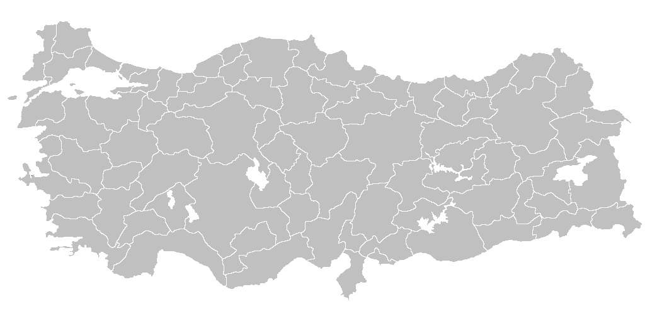
İletişim
İstanbul – Genel Müdürlük
Avrupa Yakası İrtibat Bürosu
Ankara Bölge Müdürlüğü
Trabzon İrtibat Bürosu
Bursa İrtibat Bürosu
Ankara Bölge Müdürlüğü
İzmir Şubesi
Kayseri İrtibat Bürosu
Denizli İrtibat Bürosu
Konya İrtibat Bürosu
Adana İrtibat Bürosu
Gaziantep İrtibat Bürosu
Notes:
Burada grafik kendiliğinden akarken neden Türkiye Geneli’nde irtibat büroları açtığımızı ve bunların fonksiyonları açıklanabilir.

Slide 5
Rakamlarla Eximbank
Milyar Dolar
%19
Yüzde %
35
20
30
%
14,4
16
25
8.3
20
12
%
9,1
%
9,2
6,9
%
7,1
%
7,8
15
8
10
5,7
19.7
5,1
4,5
5
15,1
4
5
4,3
4,8
3,9
6,7
0
0
2008
2009
2010
2011
2012
2013
Sigorta
Nakdi Kredi
Türkiye İhracatındaki Pay (Sağ Eksen)

Slide 6
Faaliyetler
İhracat Kredileri
Ülke Kredileri (Alıcı Kredileri)
Sigorta İşlemleri

Slide 7
İhracat Kredileri
KISA VADELİ KREDİLER
ORTA UZUN VADELİ KREDİLER
DÖVİZ KAZANDIRICI HİZMETLER KAPSAMINDAKİ KREDİLER

Slide 8
Kısa Vadeli İhracat Kredileri
REESKONT KREDİSİ
SEVK SONRASI REESKONT KREDİSİ
SEVK ÖNCESİ İHRACAT KREDİSİ
İHRACATA HAZIRLIK KREDİLERİ
DIŞ TİCARET ŞİRKETLERİ İHRACAT KREDİLERİ

Slide 9
Reeskont Kredisi
11 Milyar ABD Dolarlık TCMB kaynağı
Firma limiti 180 milyon ABD Doları (DTŞ için 240 milyon ABD Doları)
120 ve 240 gün vade seçenekleri ( KOBİ 360 Gün )
12 ay içerisinde ihracat taahhüdü
Dövizde yıllık faiz oranı %1’in altında

Slide 10
Reeskont Kredisi
Neden
Reeskont Kredisi..?
Ancak vadesi kısa …?
Teminat yapısı nedir?
Ne tür firmalara hitap etmektedir…?
Eximbank’ın en uygun maliyetli kredisi
Ticari
bir bankanın avalini haiz bono,
kesin banka teminat mektubu, KGF kefaleti…
Yüksek hacimli ihracat yapabilen ve teminat sıkıntısı olmayan firmalara uygundur…
Rotatif olarak kullanarak vadesi uzatılabilir…

Slide 11
Sevk Öncesi İhracat Kredisi
Aracı Banka kanalıyla kullandırılan tek kredi programı
25 milyon ABD Doları firma limiti
360 güne kadar vade seçenekleriyle
Yatırımda Öncelikli Bölgelere yönelik indirim
KOBİ önceliği ile kullandırım

Slide 12
İhracata Hazırlık Kredileri
Firma limiti 25 milyon ABD Doları
360 güne kadar vade seçenekleriyle
KOBİ ve Serbest Bölge Firmaları için imkânlar
Bankamız tarafından doğrudan kullandırım
Bankamız tarafından sigortalı ihracatçılara faiz indirimi

Slide 13
Dış Ticaret Şirketleri İhracat Kredileri
Dış Ticaret Sermaye Şirketi ve Sektörel Dış Ticaret Şirketi
İhracat performansına göre firma limiti
180 güne kadar vade seçenekleriyle
Banka Teminat Mektubu, KGF Kefaleti ve/veya Devlet İç ve Dış Borçlanma Senetleri ile Teminatlandırma
Kredi vadesi içerisinde ihracat taahhüdü

Slide 14
İhracat Kredileri
KISA VADELİ KREDİLER
ORTA UZUN VADELİ KREDİLER
DÖVİZ KAZANDIRICI HİZMETLER KAPSAMINDAKİ KREDİLER

Slide 15
Orta Uzun Vadeli Krediler
İHRACATA YÖNELİK İŞLETME SERMAYESİ KREDİSİ
İHRACATA YÖNELİK YATIRIM KREDİSİ
AVRUPA YATIRIM BANKASI KREDİSİ
DÜNYA BANKASI İHRACAT FİNANSMANI ARACILIK KREDİSİ (EFIL-IV)
MARKA KREDİSİ
YURT DIŞI MAĞAZALAR YATIRIM KREDİSİ
GEMİ İNŞA VE İHRACATI FİNANSMAN PROGRAMI
ÖZELLİKLİ İHRACAT KREDİSİ

Slide 16
İhracata Yönelik İşletme Sermayesi Kredisi
İşletme sermayesi harcamalarına yönelik
Harcama belgelerine dayalı
1 yılı geri ödemesiz 5 yıla kadar vadeli
Firma limiti 50 milyon ABD Doları
Banka Teminat Mektubu, KGF Kefaleti ve/veya Devlet İç ve Dış Borçlanma Senetleri ile Teminatlandırma

Slide 17
İhracata Yönelik Yatırım Kredisi
Yatırım harcamalarına yönelik
Harcama belgelerine dayalı
2 yılı geri ödemesiz 7 yıla kadar vadeli
Firma limiti 50 milyon ABD Doları
Yatırım Teşvik Belgesi kapsamında faiz desteği imkanı

Slide 18
Avrupa Yatırım Bankası Kredisi
Avrupa Yatırım Bankası kaynaklı
Yatırım ve işletme sermayesi ihtiyaçlarının finansmanı
Bankamız tarafından proje bazında belirlenen vade yapısı
Firma limiti 12,5 milyon EURO
Banka Teminat Mektubu, KGF Kefaleti ve/veya Devlet İç ve Dış Borçlanma Senetleri ile Teminatlandırma

Slide 19
Dünya Bankası Kaynaklı İhracat Finansmanı Aracılık Kredisi (EFIL-IV)
Dünya Bankası kaynaklı
İşletme sermayesi ve sabit sermaye yatırımlarının finansmanı
Bankamız tarafından proje bazında belirlenen vade yapısı
Firma limiti 20 milyon ABD Doları
Banka Teminat Mektubu, KGF Kefaleti ve/veya Devlet İç ve Dış Borçlanma Senetleri ile Teminatlandırma

Slide 20
Marka Kredisi
Firmaların marka değerini destekleyen
Harcama Belgelerine dayalı
3 yılı geri ödemesiz 10 yıla kadar vadeli
Bankamız tarafından proje bazında belirlenen firma limiti
Yurt dışında var olan marka/şirket ve/veya marka ile ilgili mağaza/tesis satın alınması,

Slide 21
Yurt Dışı Mağazalar Yatırım Kredisi
Yurt dışında mağaza ve AVM açılmasına yönelik harcamalar
Vergi, Resim ve Harç İstisnası Belgesi kapsamında
7 yıla kadar vade seçenekleri
Firma limiti 25 milyon ABD Doları
Banka Teminat Mektubu, KGF Kefaleti ve/veya Devlet İç ve Dış Borçlanma Senetleri ile Teminatlandırma

Slide 22
Gemi İnşa ve İhracatı Finansman Programı
Gemi inşa/ihraç edecek Türk firmalarına yönelik
Nakdi kredi ve Teminat Mektubu olarak finansman
720 güne kadar vadeli
Firma limiti 25 milyon ABD Doları
Geminin ihracı ile taahhüt kapatma

Slide 23
Özellikli İhracat Kredisi
Mevcut kredi programları çerçevesinde kredilendirilemeyen
Bankamız tarafından uygun bulunan projelere yönelik
Projeye uygun vade yapısı
Projeye göre belirlenen firma limiti
Bankamız tarafından proje bazında belirlenen teminat tutarı ve kompozisyonu

Slide 24
İhracat Kredileri
KISA VADELİ KREDİLER
ORTA UZUN VADELİ KREDİLER
DÖVİZ KAZANDIRICI HİZMETLER KAPSAMINDAKİ KREDİLER

Slide 25
Döviz Kazandırıcı Hizmetler Kapsamındaki Krediler
YURT DIŞI MÜTEAHHİTLİK HİZMETLERİNE YÖNELİK TEMİNAT MEKTUBU PROGRAMI
YURT DIŞI MÜTEAHHİTLİK HİZMETLERİ KÖPRÜ KREDİSİ
ULUSLARARASI NAKLİYAT PAZARLAMA KREDİSİ
DÖVİZ KAZANDIRICI HİZMETLER KREDİSİ
YURT DIŞI FUAR KATILIM KREDİSİ
TURİZM KREDİSİ

Slide 26
Yurt Dışı Müteahhitlik Hizmetlerine Yönelik Teminat Mektubu Programı
Müteahhitlik sektöründe faaliyet gösteren firmalara yönelik
Yurt dışında üstlenilen projeler için
Teminat Limiti 25 milyon ABD Doları
%0,5 (Binde Beş) Komisyon Oranı
Türk bankalarının Türk Eximbank'a muhatap kontrgarantileri karşılığında

Slide 27
Yurt Dışı Müteahhitlik Hizmetleri Köprü Kredisi
Müteahhitlik sektöründe faaliyet gösteren firmalara yönelik
2008 Sonrasında tahsil edilemeyen alacakları için
Firma limiti 25 milyon ABD Doları
720 güne kadar vadeli
Banka Teminat Mektubu, KGF Kefaleti ve/veya Devlet İç ve Dış Borçlanma Senetleri ile Teminatlandırma

Slide 28
Uluslararası Nakliyat Pazarlama Kredisi
Karayolu, Denizyolu ve Havayolu taşımacılık hizmetleri finansmanı
Firma limiti 25 milyon ABD Doları
360 güne kadar vadeli
Kredi vadesi içerisinde uluslararası navlun hizmeti
Banka Teminat Mektubu, KGF Kefaleti ve/veya Devlet İç ve Dış Borçlanma Senetleri ile Teminatlandırma

Slide 29
Döviz Kazandırıcı Hizmetler Kredisi
Müteahhitlik, müşavirlik, yazılım projelendirme ve mühendislik vb. kapsamında hizmetlere yönelik
Vergi, Resim ve Harç İstisnası Belgesi kapsamında
Firma limiti 25 milyon ABD Doları
720 güne kadar vadeli
Banka Teminat Mektubu, KGF Kefaleti ve/veya Devlet İç ve Dış Borçlanma Senetleri ile Teminatlandırma

Slide 30
Yurt Dışı Fuar Katılım Kredisi
Fuar organizasyonu ve katılım harcamalarının finansmanına yönelik
Katılımcı harcamalarının %80’i, Organizatörlerin ise %30’u
Firma limiti 2 milyon TL’ye kadar
360 güne kadar vadeli
Banka Teminat Mektubu, KGF Kefaleti, Devlet İç ve Dış Borçlanma Senetleri ve/veya DFİF alacaklarının temliki ile Teminatlandırma

Slide 31
Turizm Kredisi
Turizm hizmetlerinin finansmanına yönelik
Firma limiti 25 milyon ABD Doları
360 güne kadar vadeli
Turistlere verilen turizm hizmetlerine ilişkin faturalar karşılığında
Banka Teminat Mektubu, KGF Kefaleti ve/veya Devlet İç ve Dış Borçlanma Senetleri ile Teminatlandırma

Slide 32
Kredilerimizin Bölgesel ve Sektörel Dağılım
DEMİR ÇELİK
3%
1%
AVRUPA
MAKİNA, ELEKTRİKLİ
4%
BİRLİĞİ
9%
CİHAZLAR
4%
ORTADOĞU ve
4%
TEKSTİL
7%
K.AFRİKA
18%
KANADA ve
6%
MADENİ EŞYA
K.AMERİKA
49%
6%
HAZIR GİYİM
9%
AB DIŞI
14%
AVRUPA
7%
GIDA
UZAK DOĞU
11%
PLASTİK VE KAUÇUK
23%
DIĞER
7%
TARIM ve
ORTA VE BATI
8%
HAYVANCILIK
ASYA
10%
MOTORLU TAŞITLAR
JAPONYA
KİMYA
DİĞER

Slide 33
Faaliyetler
İhracat Kredileri
Ülke Kredileri
Sigorta İşlemleri

Slide 34
ÜLKE KREDİ ve GARANTİ PROGRAMI
ÜLKE KREDİLERİ
GARANTİ PROGRAMLARI
NİYET MEKTUPLARI

Slide 35
ÜLKE KREDİLERİ
Alıcının “kredi borçlusu” olduğu tek kredi programı
Devlet ya da muteber banka garantisi altında
Sadece Türk malı ve hizmetlerinin finansmanına yönelik
İhracat kontrat tutarının %85’ine kadar kredi imkanı

Slide 36
VADE SEÇENEKLERİ
Vade = Geri Ödemesiz Dönem + Geri Ödeme Dönemi
Geri ödemesiz dönem (ihracat/proje süresi + 6 ay)
Geri ödeme dönemi:
Tüketim Malları → 2 yıl
Sermaye Malları → 7 yıl
Proje → 10 yıl

Slide 37
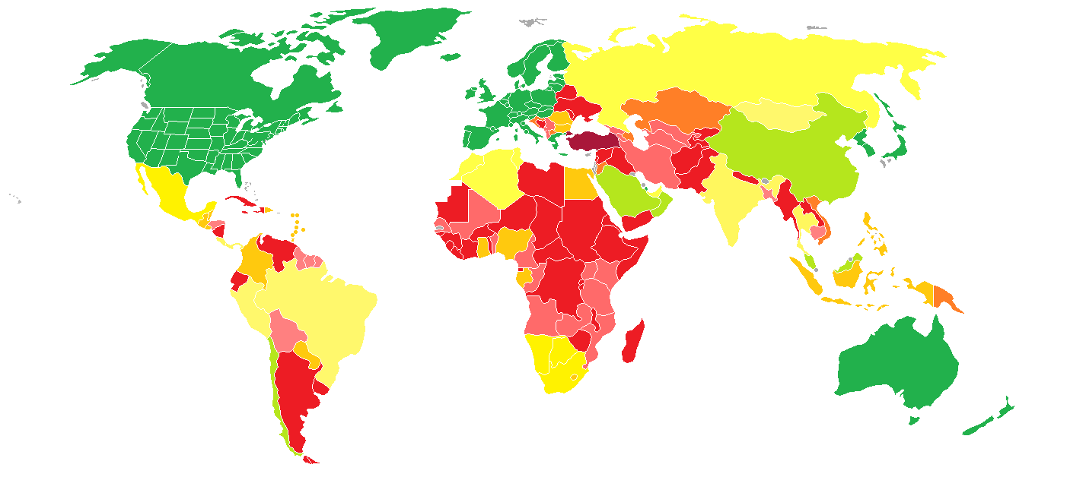
ÜLKE KREDİ LİMİTLERİ HARİTASI

Slide 38
GARANTİ PROGRAMI VE NİYET MEKTUPLARI..
Yurtdışında iş üstlenecek veya uluslararası ihalelere katılacak Türk firmalarına yönelik, Bankamızca finansal destek sağlayabileceğini ifade eden Niyet Mektubu..
Kredi borçlusunun geri ödemelerini teminat altına almak üzere kredi borçlusu lehine düzenlenen Garanti Mektubu…

Slide 39
Tüm Dünyada Ülke Kredileri
1989 – 2012 yılları arasında
23 ülkeye
2,3 milyar $
Kredi Kullandırımı
2012 yılında
36 ülkeye
9,64 milyar $
Niyet Mektubu

Slide 40
Faaliyetler
İhracat Kredileri
Ülke Kredileri
Sigorta İşlemleri

Slide 41
SİGORTA İŞLEMLERİ
KISA VADELİ İHRACAT KREDİ SİGORTASI
TEMİNAT MEKTUPLARININ HAKSIZ NAKDE ÇEVRİLME SİGORTASI

Slide 42
Kısa Vadeli İhracat Kredi Sigortası
Teminat Fonksiyonu
Ticari ve politik risklere karşı tahsilat güvencesi
Hizmet Fonksiyonu
Alıcı firmalar ve ülkeler hakkında risk analizi
Finansman Fonksiyonu
Riskten arınmış alacakların iskonto edilmesi suretiyle finansman imkanı

Slide 43
Neden İhracat Kredi Sigortası?
Daha uzun vadeli ihracat yapabilme
Yeni piyasalara güven içinde girebilme
Bankamız kredilerinde teminat gösterebilme
Türk Eximbank kredilerinde faiz indirimi

Slide 44
Kısa Vadeli İhracat Kredi Sigortası
Hangi ülkeler sigorta kapsamındadır?
Kısa vade ne kadarı kapsamaktadır?
Zarar tazmin oranı nedir?
Prim oranları nedir?
Dünya’daki 3 ülke hariç 238 ülkeye yapılan ihracatı kapsayan poliçe…
360 güne kadar vadeli tüm sevkiyatlar KVİKS ile sigorta kapsamına alınabilir….
Alacaklarınız %90’a kadar tazmin edilir.
%0,02’den (Onbinde 2) başlayan prim oranları ile uygun maliyet…

Slide 45
Sigorta Programının İşleyişi
Poliçenin düzenlenmesi
Alıcı Limiti Değerlendirme Süreci
Tazminat İşlemleri
Tahsilat İşlemleri

Slide 46
Prim Oranı İndirimi
Baz indirim %25’e kadar
VIP indirim %50’ye kadar
Taahhüde dayalı indirim %60’a kadar
Akreditif/Banka Garantisi indirimi %50
Düşük riskli alıcılılar indirimi %50

Slide 47
Yurtiçi Kredi Sigortası (Yeni)
İhracatçı firmalara yönelik
Ticari risklere karşı sigorta hizmeti
Yurt içi alacakların teminat altına alınması
Yurt içindeki alıcılarla ilgili risk analizi
Azami %90 zarar tazmin oranı

Slide 48
Kısa Vadeli İhracat Kredi Sigortası
Teminat Fonksiyonu
Ticari ve politik risklere karşı tahsilat güvencesi
Hizmet Fonksiyonu
Alıcı firmalar ve ülkeler hakkında risk analizi
Finansman Fonksiyonu
Riskten arınmış alacakların iskonto edilmesi suretiyle finansman imkanı

Slide 49
Sevk Sonrası Reeskont Kredisi
İhracat alacaklarının sigortalanması ve iskonto edilmesi
Firma limiti 180 milyon ABD Doları
Vadesine 240 gün kalan ihracat alacakları
%0,4 (Binde dört) civarında maliyetle finansman imkanı
Bankamız İhracat Sigorta Poliçesi ile teminatlandırma

Slide 50
Sevk Sonrası Reeskont Kredisi
Neden
Sevk Sonrası Reeskont Kredisi..?
Neden ihracat Taahhüdü yok..?
Teminat yapısı nedir?
Ne tür firmalara hitap etmektedir…?
Çünkü;
ihracat taahhüdü içermemekte
ve
Reeskont Kredisi ile aynı maliyette…
240 güne kadar vade ile yapılan ihracatınıza ait alacaklarınızı iskonto ediyoruz…
Bankamızdan yaptıracağınız
İhracat
Alacak Sigortası
Poliçesi…
İhracat alacakları konusunda risk almak istemeyen ve teminat maliyetini istemeyen firmalar…

Slide 51
Teminat Mektuplarının Haksız Nakde Çevrilme Sigortası
Müteahhitlik sektöründeki firmalar için
Pazarda kalıcılığın sağlanması ve yeni pazarlara açılımın desteklenmesi
Teminat mektuplarının haksız nakde çevrilmesi riskine karşı poliçe ile teminat altına alınması

Slide 52
Sigortalarımızın Bölgesel ve Sektörel Dağılımı
1%
Avrupa
2%
Deri Tekstil ve
4%
2%
1%
4%
Konfeksiyon
Orta Doğu ve
5%
Makine,Elektrikli
5%
K.Afrika
Cih. ve Madeni Ürün.
7%
6%
Uzak Doğu
31%
Kimya Sanayi ve
Plastik Ürünler
Kuzey ve Orta
9%
Toprağa Dayalı
Amerika
8%
Sanayi Ürünleri
56%
AB Dışı Avrupa
Diğer
Orta ve Batı Asya
19%
Gıda ve Tarım Ürün.
16%
19%
24%
Güney Amerika
Motorlu Taşıtlar
24%
Afrika
Madencilik
Japonya ve
Okyanusya

Slide 53
Teşekkür ederiz.
Pazarlama ve Ürün Geliştirme Müdürlüğü
0216 666 55 00
pazarlama@eximbank.gov.tr

